Slide 1



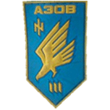
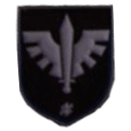



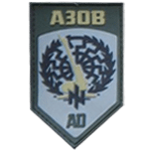
Azov Regiment
※2022.３．12付けで
ウクライナ軍第127旅団第225大隊と第226大隊に再編成
アゾフ国土防衛部隊
第225偵察大隊＠ハリコフ
アゾフ国土防衛部隊
特殊目的連隊＠キエフ
アゾフ国土防衛部隊
第226偵察・阻止大隊＠ハリコフ
第1大隊は、第36海兵旅団、
第12防衛旅団と共に
マウリポリ防衛作戦に従事。
同市陥落により同部隊は敗退。
アゾフ連隊
※2022.３．9付けでウクライナ軍に編入
第1大隊
第2大隊
直轄部隊
第1中隊
第2中隊
第3中隊
第1中隊
第2中隊
第3中隊
戦車中隊
砲兵師団
直協部隊
中隊
記章
？？
部隊
記章
？？
装甲機動
迫撃砲装備
アゾフ連隊第1大隊は、マウリポリでロシア軍と戦闘。
マウリポリ陥落で、同部隊は敗退。
第1大隊は、2014年のアゾフ大隊創設時の主体。
2021年9月に第2大隊を創隊に際し、1個中隊減となり3個中隊編成に移行。
削減された中隊は、現第2大隊第3中隊スパルタン。
アゾフ連隊第2大隊は、キエフに展開。
米軍、カナダ軍などから特別訓練を受けている部隊。
第1中隊は、元々戦車大隊の一部から編入。
第2中隊IronHundred」はシロキネに展開。
第3中隊は、元第1大隊所属の中隊。特殊訓練を受けており「スパルタン」を自称している。
T-64B1M戦車
D-30 152㎜榴弾砲
120ｍｍ迫撃砲
X

